Slide 1


Критичне мислення
Принципи та інструменти
Модуль №7
Омана на виході. КМ і комунікація. Прийняття рішень
Михайло Крікунов, Ph.D.

Slide 2
План на сьогодні:
Омана на виході
КМ і комунікації
Пояснення як інструмент
Помилки аргументації і їх подолання
Софізми та протидія їм
Прийняття рішень

Slide 3
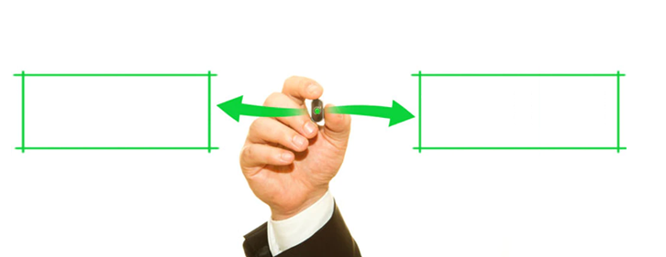
КМ і три типи омани
Омана на вході
Омана в процесі
Омана на виході
?
?
ОМАНА
ПРАВДА

Slide 4
Три типи інформації
Існує три типи інформації, з якою ми маємо справу щодня. Це:
Контекст - Велика картина
Контент - Зміст - nuts and bolts (гайки та болти)
Значення - вплив
Саме взаємодія між цими видами інформації дасть Вам перевагу в будь-яких обговореннях та презентаціях результатів Ваших міркувань та аналізу.

Slide 5
Спілкування та критичне мислення пов'язані багатьма важливими способами.
На базовому рівні здатність критично мислити, міркувати над проблемою та формувати переконливий аргумент чи пояснення, важлива для всіх типів щоденного спілкування.
  Люди, які мають реальну можливість подумати над проблемою та побачити її під іншим кутом зору, швидше за все, будуть кращими комунікаторами із меншою вірогідністю занадто швидкого реагування на гнів.
На іншому рівні, критично мислячі люди часто звертають увагу на спосіб мислення інших людей та їх спосіб висловлення аргументів, перш ніж відповісти на їх комунікацію. Це є ще одним дуже важливим аспектом зв’язку спілкування (комунікації) з критичним мисленням.

Slide 6
У багатьох випадках проблеми із спілкуванням базуються на нездатності критично обдумати ситуацію та побачити її з різних точок зору.
Така здібність також корисна для різних типів спілкування, включаючи взаємовідносини на роботі та в цілому між людьми.
Ще один важливий зв’язок між спілкуванням та критичним мисленням - це можливість навчитися слідувати процесу та лінії міркувань іншої людини.
Індивід, який здатний критично подумати про те, як інша людина формує аргументи, зможе сформулювати більш ефективну відповідь, швидше, ніж той, хто не має такої здібності.

Slide 7
Все, що ми зрозуміли, ми зрозуміли тільки тоді, коли ми це висловили!
Люди зможуть зрозуміти нас тільки тоді, коли ми висловлюємось зрозумілим для них чином!

Slide 8
Елементи мислення та комунікації
Критичне мислення породжує ясність думки.
Точка зору,
сфера компетен-
ції, картина світу
Місія,
мета,
прагнення,
функція
Коли люди критично думають і чітко спілкуються, вони також здатні усунути неоднозначність у спілкуванні.
Наслідки, те, що логічно випливає, результати
Питання,
Проблема
Критичне мислення - це інструмент для структурування ключових повідомлень таким чином, щоб забезпечити максимальний вплив.
ЕЛЕМЕНТИ МИСЛЕННЯ
Припущення,
аксіоми, те, що сприй- мається само собою зрозумілим
Інформація,
дані, факти, докази, спостереження, досвід
Концепції,
теорії,
дефініції,
закони,
принципи,
моделі
Інтерпре-тація і висновок, рішення
Критичне мислення - це драйвер ефективної комунікації.

Slide 9
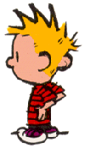

Чому комунікація є складною справою?
Зона розуміння
ШУМ
ШУМ
ШУМ
ШУМ
ВІДПРАВНИК
КОДУВАННЯ
Носій
ДЕКОДУВАННЯ
ОТРИМУВАЧ
Сфера компетенції відправника
Сфера компетенції отримувача
ЗВОРОТНИЙ ЗВ’ЯЗОК
ШУМ
ШУМ

Slide 10
Проста, але вирішальна навичка - пояснення
Після того, як Ви захочете висловити свою думку з будь-якого питання, Ваш головний мотив - навести належний порядок у своїх думках, щоб це чітко виправдовувало зроблені Вами висновки.
Цей процес і є відомий як пояснення. Це здатність ще раз підтвердити наявну інформацію та змістовно додати точність та точку зору.
Звісно, все це має бути зрозумілим та (бажано) переконливим для Ваших адресатів.

Slide 11
Пояснюючи, що ви хочете сказати, пам’ятайте про такі моменти:
Пояснення мають відрізнятися залежно від вікової групи /рівня інтелекту/ тощо, Ваших адресатів. Тому важливо зрозуміти, хто вони є.
Мова - важливий інструмент для представлення наших думок та висловів. Речення повинні бути викладені обережно, щоб вміст був кристально чистим. Особливо обережними слід бути при використанні іншомовних термінів.
Пояснення має бути стислим. Здатність висловлювати свої думки коротко, але зрозуміло, це практична навичка.
Ваше пояснення повинно містити відповідні дані, приклади та схеми (якщо це необхідно), щоб виявити чіткість думки.

Slide 12
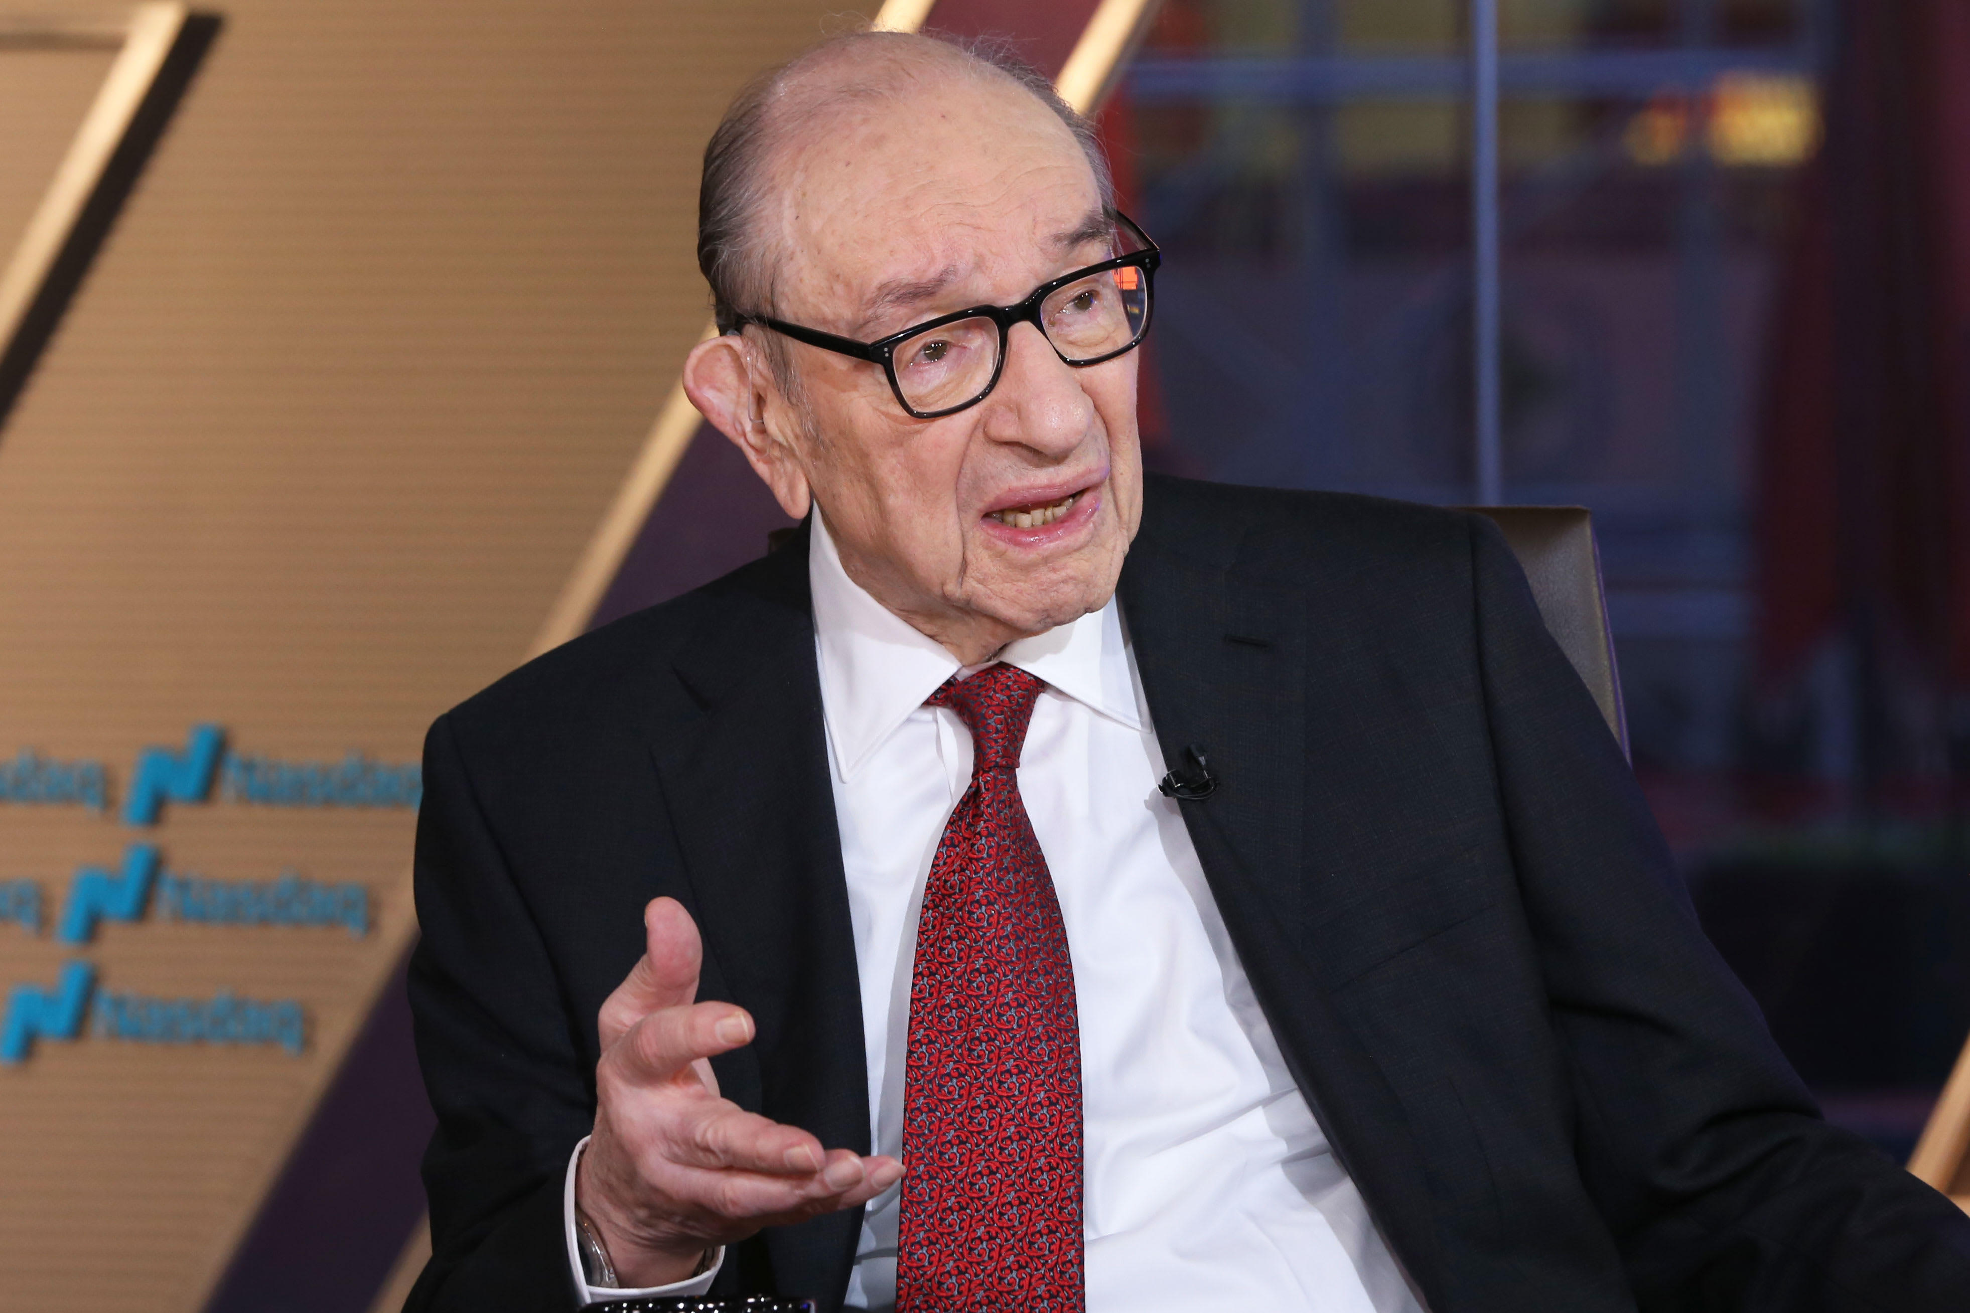
Є високі майстри пояснень…
З серпня 1987 р. по січень 2007 р. головою правління Федеральної резервної системи США був Алан Грінспен.
Оскільки будь-яке його висловлювання щодо американської грошово-кредитної політики могло спричинити динамічне коливання ринків у всьому світі, він розробив складний спосіб висловлювання, який став відомим під назвою "Fedspeak".

Slide 13
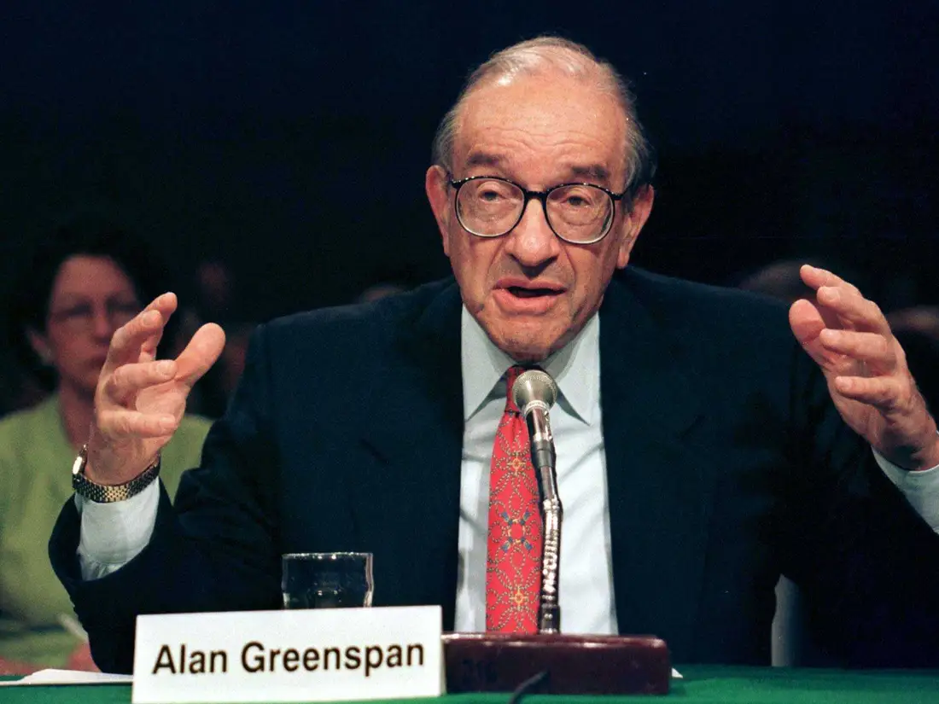
Приклад:
«Складною проблемою є пошук конкретного калібрування в часі, яке було б доцільним для стримування прискорення премій за ризик, створюваних падінням доходів без передчасного припинення падіння премій за ризик, викликаних інфляцією».
Грінспан визнавав, що подібні зауваження насправді й не мали на меті бути зрозумілими.
На прохання прокоментувати погоду, він відповів, що:
«Я, як правило, очікую, що сьогодні у Вашингтоні, округ Колумбія, ймовірність змін погоди є дуже невизначеною. Але ми відстежуємо дані таким чином, що зможемо інформувати людей щодо важливих змін».
Це, звичайно, нічого не говорить нам про погоду.

Slide 14

Управління змістом.
Типові помилки аргументації

Slide 15
Типи помилок
Формальна помилка - це порушення в тому, як Ви щось говорите. Ідеї якимось чином послідовно не впорядковані. Їх форма неправильна, що робить аргумент подібним до шуму і нісенітниці.
Неформальна помилка вказує на помилку в тому, що Ви говорите, тобто в змісті Вашого аргументу. Ідеї можуть бути впорядковані правильно, але те, що Ви сказали, не зовсім правильно. Зміст невірний або нерелевантний.

Slide 16
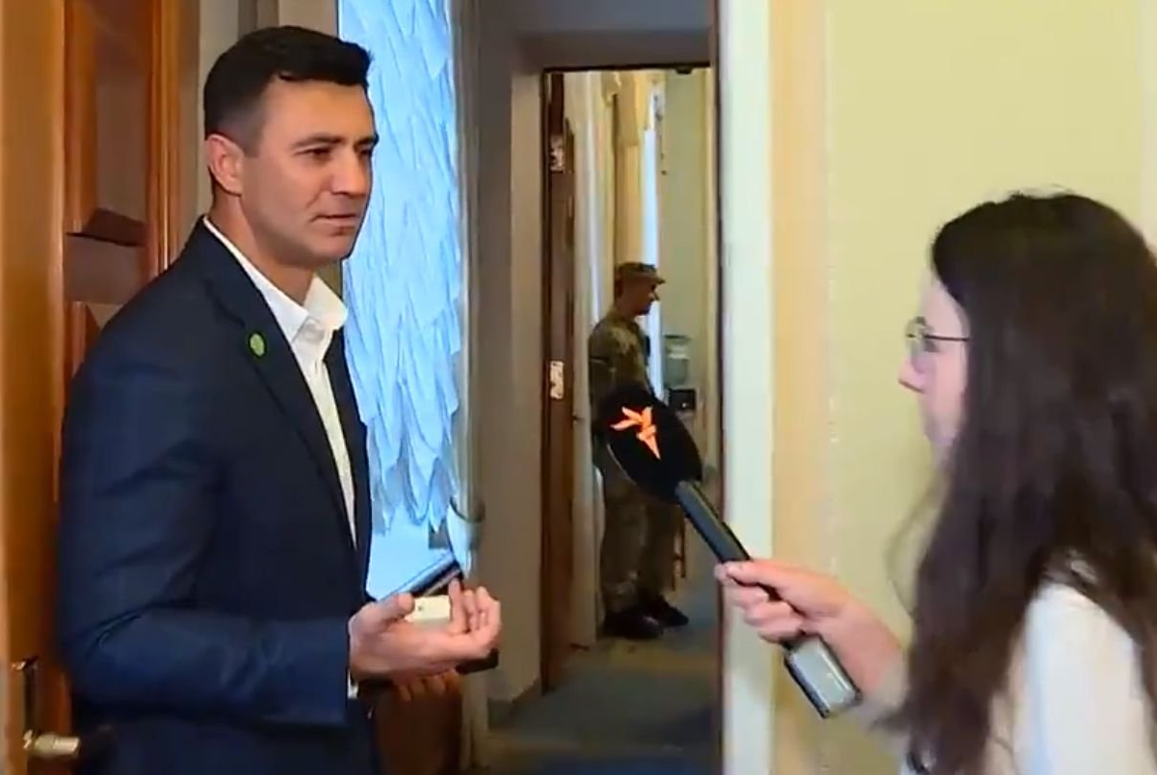
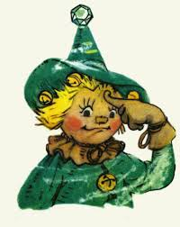
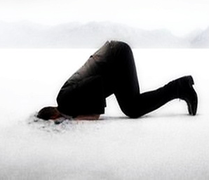
1. Аргумент проти особистості - Ad Hominem
Перекладання аргументації з теми на особистість опонента.
Залучення уваги до особливих обставин опонента і відхід від теми
2. Опудало
Атака на позицію, яку опонент насправді не займає.
3. Апелювання до незнання.
Незнання використовується як основна передумова для підтвердження аргументу.
«Ми не маємо доказів того, що ілюмінати коли-небудь існували. Вони, мабуть, були такі розумні, що знищили всі докази».

Slide 17
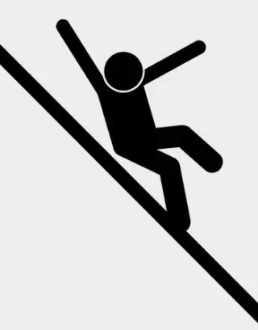

4. Фальшива дихотомія
МИ АБО ВОЮЄМО, АБО БУДЕМО ВИГЛЯДІТИ СЛАБКИМИ
Міркування обмежується двома варіантами, коли насправді є більше варіантів на вибір.
5. «Слизький шлях»
• Cтверджувати, без надання достатніх доказів, що певна дія чи пропозиція повинні бути відхилені, виходячи з того, що це матиме непередбачувані наслідки, як правило, небажані або катастрофічні результати.
6. «Червоний оселедець»
Відволікання від аргументу, як правило, на щось інше, що здається актуальним, але насправді не є темою. Замість того, щоб уточнювати та зосереджувати увагу, цей підхід плутає та відволікає.

Slide 18
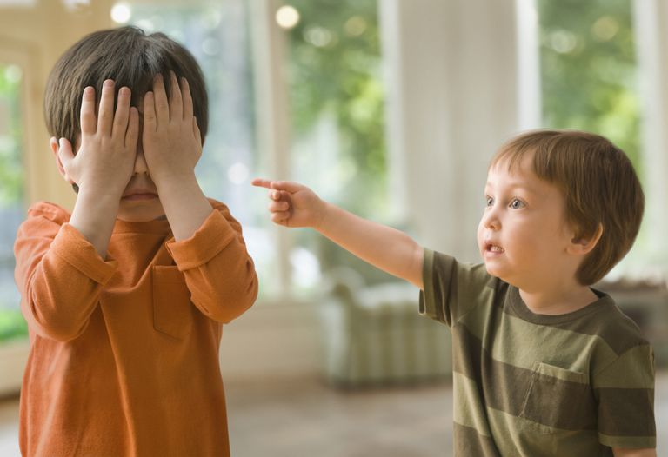


7. «І ти теж…»
Лицемірний прийом – звинувачення опонента в тій самій проблемі, з метою, як правило, відвести критику від себе.
8. Апеляція до влади/ авторитету
Коли хтось припускає, що щось має бути правдою, якщо так званий експерт вважає це правдою, а інших доказів не потрібно.
9. Еквівокація (неоднозначність)
Трапляється, коли слово, фраза чи речення використовуються навмисно для плутання, обману або введення в оману, коли воно звучить так, ніби воно говорить одне, а насправді говорить щось інше. Розмита відповідь, яка насправді не відповідає на питання.

Slide 19
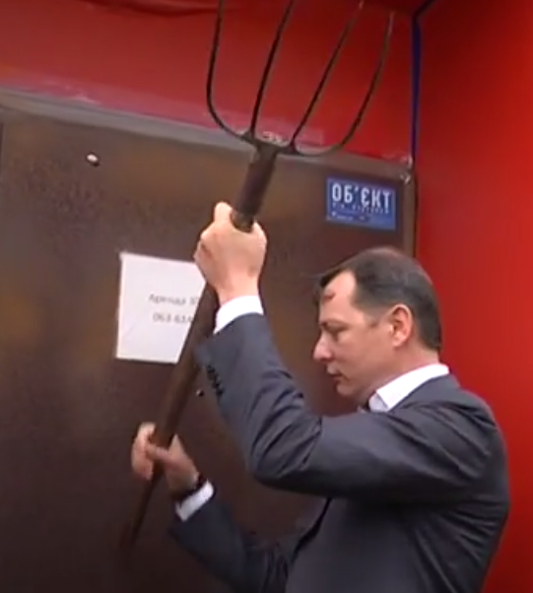
10. Апелювання (приєднання) до людей| маси
Дуже хочеться, щоб Вас любили
Прямий підхід: приєднуватися до емоцій натовпу
Непрямий підхід: Приєднуватися до специфічних поглядів конкретної людини
І це ще не всі свідомі або несвідомі помилки!

Slide 20
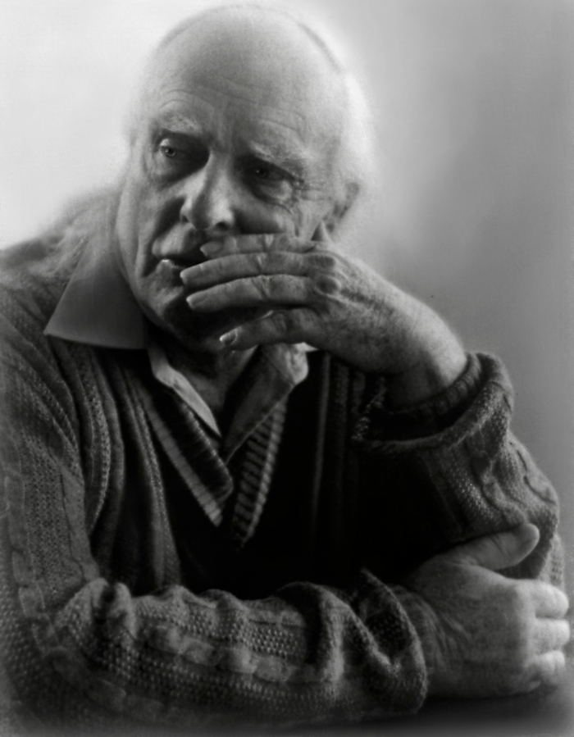
Корисні правила усної комунікації Герберта Пола Грайза:
Інформативність - висловлювання повинно містити не менше, але й не більше інформації, ніж потрібно для виконання поточних цілей діалогу.
Істинність - висловлювання повинно бути істинним, тобто не хибним і по можливості обґрунтованим.
Релевантність - в процесі комунікації не слід відхилятися від теми.
Ясність виcловлювання - при побудові мови слід чітко уявляти собі, що потрібно сказати, уникати неоднозначності висловлювань і непотрібного багатослів’я, жаргону.

Slide 21
Як робити висновки
Перевіряйте логіку кожної своєї ідеї
Відкидайте ті з них, які не відповідають критеріям або можуть привести до небажаних наслідків
Використовуйте матриці для порівняння варіантів

Slide 22
Як бути з суперечливими ситуаціями, інформацією?
Намагайтеся зрозуміти сенс суперечливих термінів.
Намагайтеся зрозуміти контекст.
Запитайте себе, що мав на увазі автор.
Усвідомлюйте емоційний вплив інформації.
Пробуйте перефразувати думку.
Поставте запитання: «Чи правильно я зрозумів, що ....?»

Slide 23
Когнітивні стратегії та КМ
Уточнення узагальнень і уникнення надмірних спрощень.
Порівняння аналогічних ситуацій: перетворення інсайтів в нові контексти.
Розвиток власного погляду на речі: формування або вивчення поглядів, аргументів або теорій.
Прояснення питань, висновків чи поглядів.
Прояснення і аналіз змісту слів або фраз.
Ухвалення критеріїв для оцінки: прояснення цінностей і стандартів

Slide 24
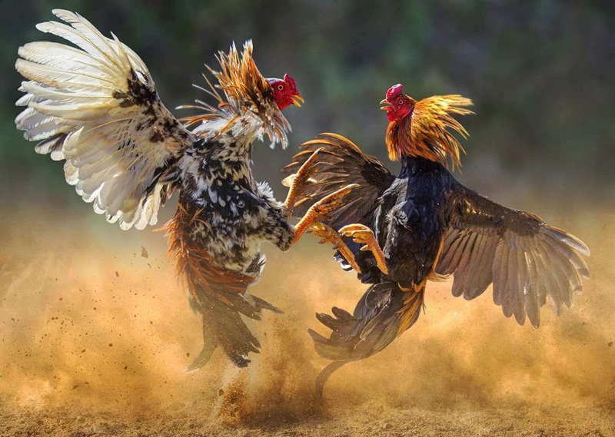
Софізми (свідомі неприпустимі оманливі прийоми) та протидія їм

Slide 25
Софізми припинення спору
Вихід зі спору:
  Не давати противнику говорити.
  Заклик до правоохоронців.
  «Кийкові» доводи - насильство як метод переконання
2. Пошук мотиву, по якому опонент не говорить.
3. Інсинуація = бездоказові звинувачення.
4. Поза жертви. «Я б міг багато чого сказати ...»

Slide 26
Психологічні прийоми
1. Вивести супротивника з себе:
«Ну ось у Вас вже і руки тремтять ...».
2. Приголомшити:
Говорити швидко, нерозбірливо, змінюючи теми, потім робити потрібний висновок і виходити зі спору
3. Відволікання уваги від думки.
4. Помилковий сором / підмазування аргументу. Використання страху опонента втратити обличчя.
«Вам звичайно відомо, що ...»
«Нам з Вами, звичайно, відомо ...».
5. Навіювання: показність. Посилання на авторитети

Slide 27
Відступ від завдань спору
Неповне спростування:
Спростовуємо 1-2 найслабших аргументи і робимо висновок
2. Спростування не по суті
3. Диверсія - відступ від тези:
  «І взагалі у Вас негрів б'ють ...»
4. Свинська форма – використовувати помилку опонента.

Slide 28
Протидія хитрощам
Дискутувати з тим, чию манеру знаєш.
Не сперечатися з шахраєм.
Навчитися «охоплювати» дискусію, не стрибаючи від аргументу до аргументу.
Зберігати спокій.
Ретельно з'ясовувати тезу і всі головні аргументи.
І головне:
Показати з очевидністю неправильність доказу, розкрити помилку.

Slide 29
Критичне мислення необхідне аби вирішувати проблеми, та уникати їх потенційної появи!

Slide 30
Алгоритм прийняття рішень
Виявити проблему
Зібрати якнайбільше релевантних даних
Знайти приклади
Логічно організувати інформацію
Визначити проблему
Виявити можливі рішення
Використовуючи логіку визначити свої найважливіші цілі
Оцінити можливі наслідки
Визначити, що є фактами та можливими рішеннями
Порівняти спільні риси та відмінності між можливими рішеннями
Обрати рішення
Обрати критерії вибору
Обрати найкраще рішення з урахуванням пріоритетів та часу
Обґрунтувати вибір

Slide 31

4 способи вирішення проблеми
Не вирішувати її
Вирішити частково - виграти час
Вирішити найкращим чином
Усунути коріння проблеми
Застосовуйте здоровий глузд!

Slide 32
Дякую за увагу!
У наступному модулі - Контекст і його роль в оцінці ситуації та прийнятті рішень

